Slide 1
Srdeční infarkt
Nikola Cimlová
Mgr. Irena Petráňová

Slide 2
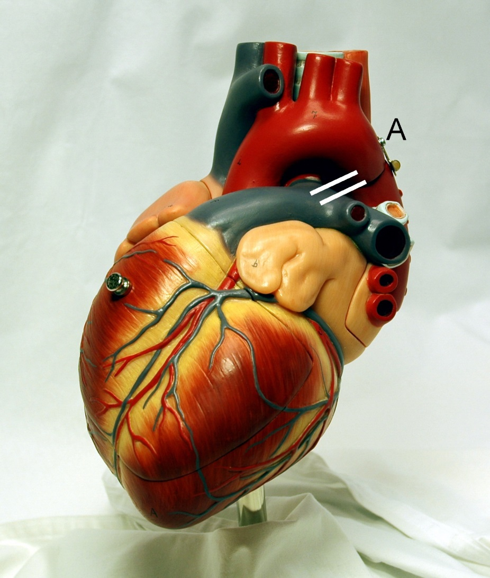
Úvod
Seznámení s problematikou.
Popis srdce.

Slide 3
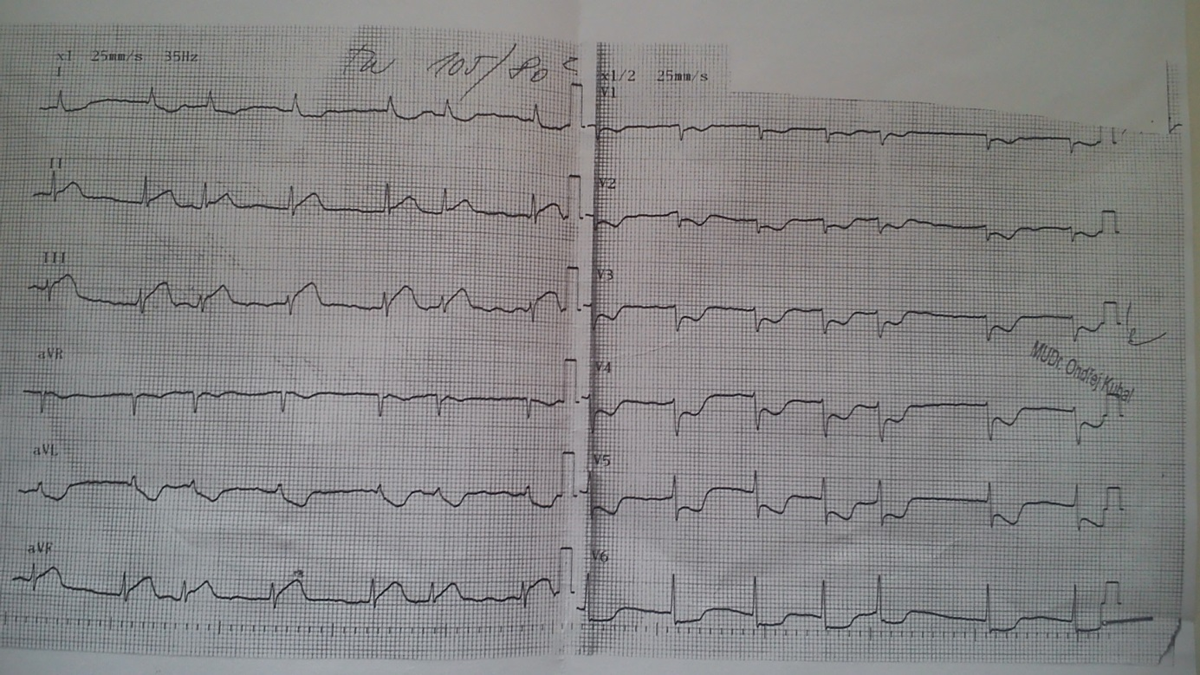
Infarkt myokardu a jeho příčiny vzniku
Jak vzniká.
Podle čeho se určuje.
Příčiny vzniku.

Slide 4
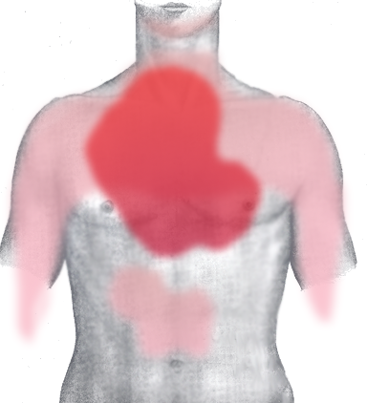
Jak ho poznám?
Svíravá bolest.
Nedostatek vzduchu.
Únava, pocení.
Možné i bez příznaků.

Slide 5
Možné komplikace a léčba
Komplikace
- prasknutí volné srdeční stěny
- poruchy rytmu
Léčba
- před příjezdem záchranářů
- po předání zdravotníkům

Slide 6
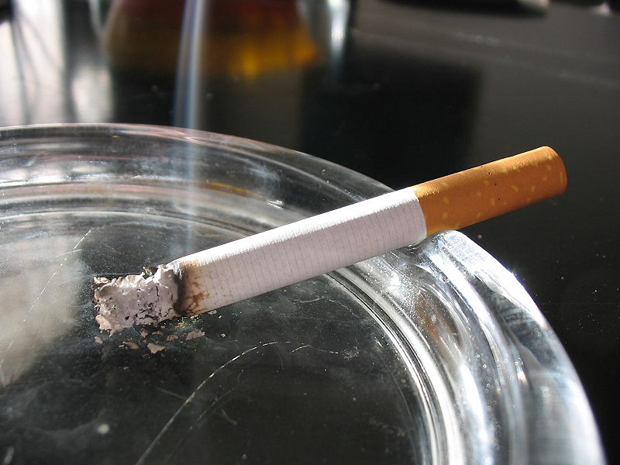
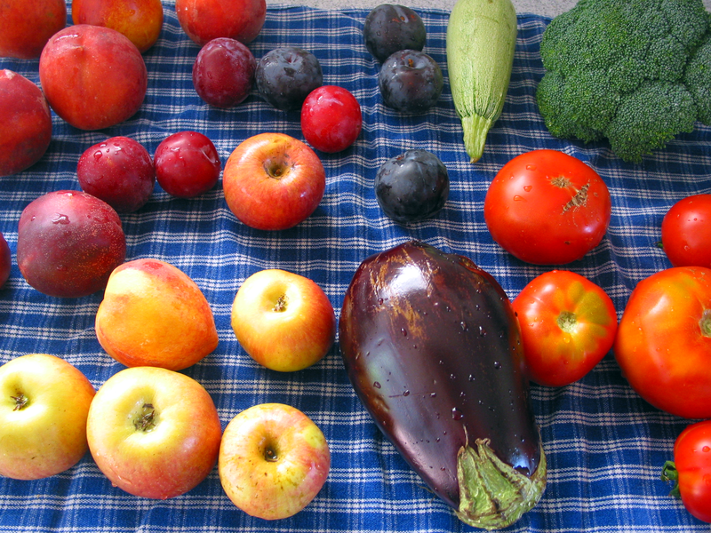
Prevence
Vyhýbat se:
- stresu
- cigaretám
Jíst zdravě
Cvičit

Slide 7
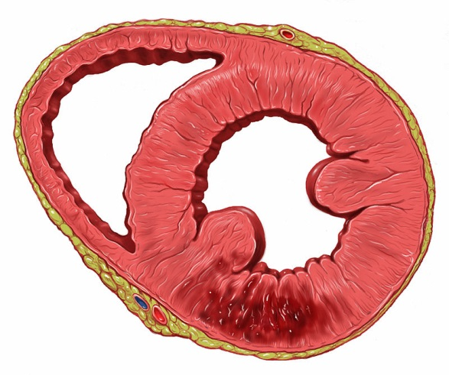
Závěr
Proč jsem si vybrala toto téma?
Jak jsem ho zpracovávala?

Slide 8
Zdroje
http://commons.wikimedia.org/wiki/File:AMI_pain_front.png
http://commons.wikimedia.org/wiki/File:Heart_frontally_PDA.jpg
http://commons.wikimedia.org/wiki/Fruit#mediaviewer/File:Fruits_veggies.png
http://commons.wikimedia.org/wiki/Cigarette#mediaviewer/File:Papierosa_1_ubt_0069.jpeg

